Slide 1
Les monuments à visiter à Trapani
Bruno Irene
Campo Federica
Castagna Maria

Slide 2
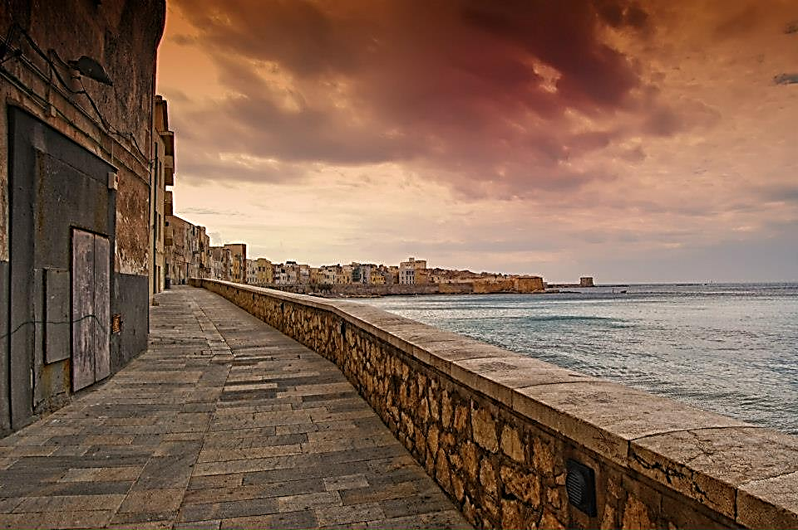
les murs nord
Construit à l'origine à la fin du XIIIe siècle par le roi Jacques d'Aragon, puis renforcé et agrandi par l'empereur Charles Ve .Il ne reste que le court tronçon de la place du marché aux poissons au bastion de Conca, maintenant utilisé comme promenade qui vous permet de profiter de l'une des vues les plus fascinantes de la ville.

Slide 3
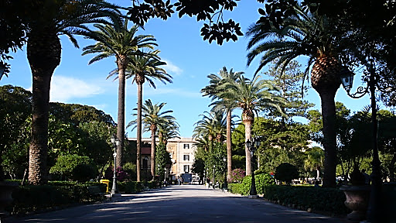
Villa Margherita
Le parc urbain est né peu de temps après l'unification de l'Italie et en 1889, il a été ouvert au public et dédié à la reine Margherita de Savoie. C'est un parc d'environ 21 000 mètres carrés avec quatre entrées. L'entrée principale est située sur Viale Regina Margherita. À l'intérieur, il y a les spectacles de musique d'opéra du Juillet Musicale Trapanese, qui a également un siège dans l'annexe à l'intérieur du parc.

Slide 4
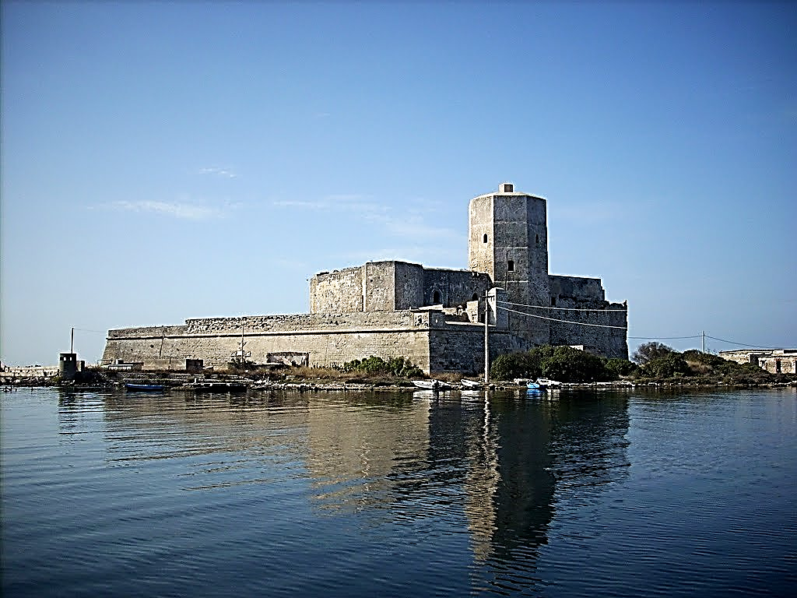
tour colombier
La Tour Colombier est située sur un îlot à l'extrémité est du port de Trapani. Elle mesure 32 mètres de haut, composé de quatre étages superposés. C'est la plus ancienne et la plus connue avec la tour de Ligny, symbole de Trapani. Au Moyen Âge, elle a été reconstruit par les Aragonais dans sa forme octogonale actuelle. Elle fut agrandie vers 1400, et devint une fortification sous le règne de Charles Quint, pour défendre la ville des incursions barbares. Les dernières transformations les subirent au XVIIe siècle sur ordre du vice-roi Don Claudio Lamoraldo, prince de Ligny.

Slide 5
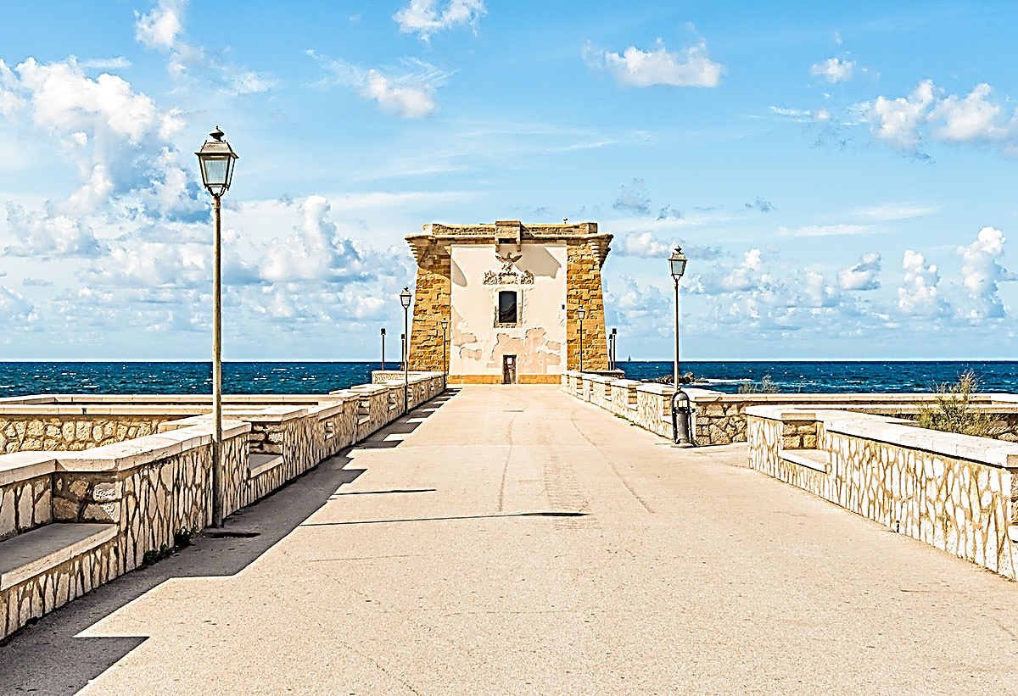
tour de ligny
La tour de Ligny est un ancien circuit côtier situé à l'extrémité ouest de la ville de Trapani, entre la mer Tyrrhénienne et le canal sicilien. Elle a été construit en 1671 sur ordre du capitaine général du royaume de Sicile Claude Lamoral pendant la domination espagnole de la Sicile. Elle a été construit pour défendre la ville des incursions des pirates barbaresques.

Slide 6
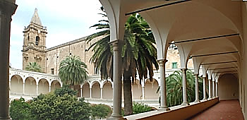
Musée de Pepoli
Le musée régional « Agostino Pepoli » est situé dans les locaux de l’ancien couvent des Pères Carmélites, à
côté du sanctuaire de Maria SS. Annunziata.
Le musée comprend:
• Peintures, avec représentation de la culture artistique de la Sicile occidentale entre le XIIIe siècle
• Sculptures.
• Crèches artisanales de Trapani.
• L'art de l'orfèvrerie.
• Vêtements sacrés, vêtements d'époque appartenant à la noblesse de Trapani.
• Majolique.
• Les reliques du Risorgimento.

Slide 7
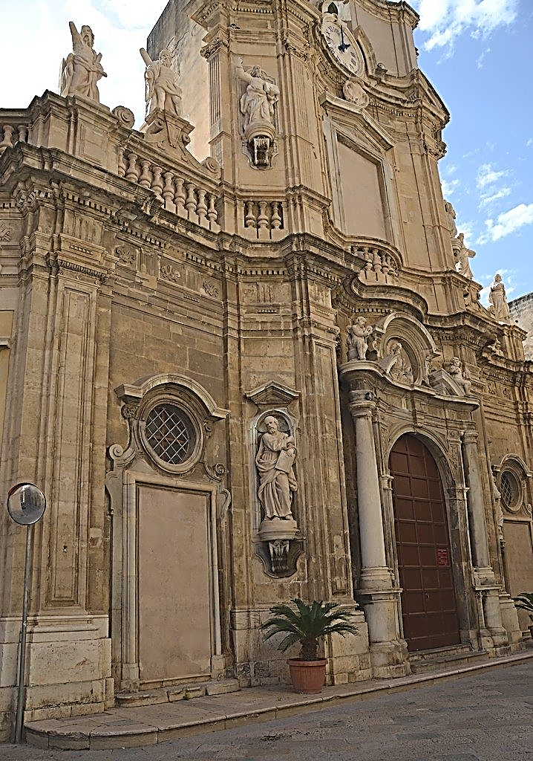
église du purgatoire
En 1600, Pietro Castro a conçu l'église, achevée en 1712, avec la façade baroque conçue par Giovanni Biagio Amico, un architecte de Trapani. Gravement endommagé pendant la Seconde Guerre mondiale, l'intérieur de la sacristie avec ses gravures sur bois de noyer c'est essentiel. À l'intérieur, il y a les statues des Mystères.

